Slide 1

PHÒNG GIÁO DỤC VÀ ĐÀO TẠO THỊ XÃ BUÔN HỒ
TRƯỜNG MẪU GIAO HOA TĂNG BI
CHỦ ĐỀ: PHƯƠNG TIỆN GIAO THÔNG
CHỦ ĐỀ NHÁNH: THỰC HÀNH LUẬT GIAO THÔNG
HOẠT ĐỘNG: ÂM NHẠC
ĐỀ TÀI: HÁT,VẬN ĐỘNG VỖ TAY THEO TIẾT TẤU CHẬM BÀI
“ EM ĐI QUA NGÃ TƯ ĐƯỜNG PHỐ ”
NGHE HÁT: ANH PHI CÔNG ƠI
LỚP: LÁ
NGÀY DẠY: 09/4/2025
GIÁO VIÊN DẠY: H RUM MLÔ

Slide 2

Hoạt động 1: Ôn định- gây hứng thú
Cho trẻ quan sát bức tranh

Slide 3
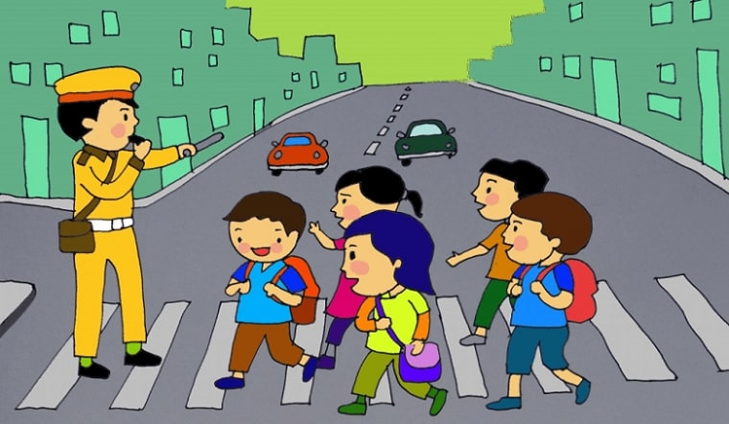
( Tranh bé đi qua đường )

Slide 4
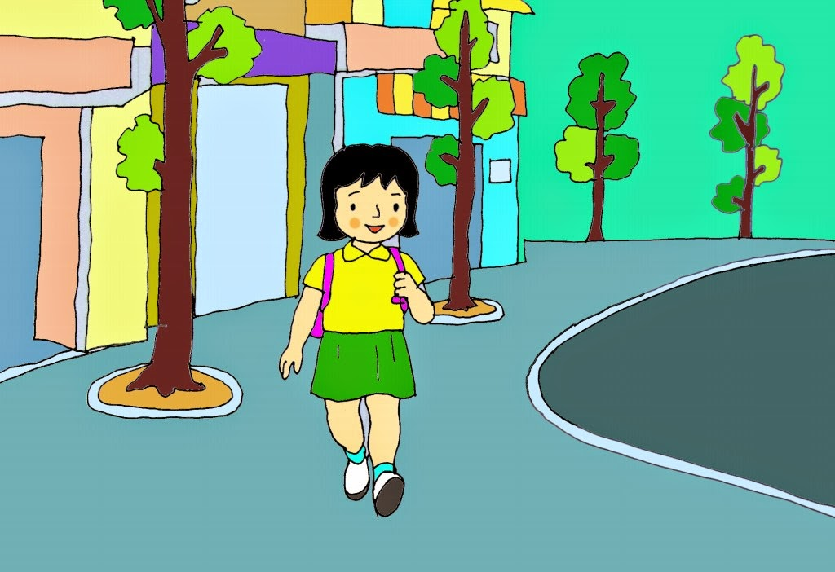
( Hình ảnh bé đi bộ trên vỉa hè )

Slide 5
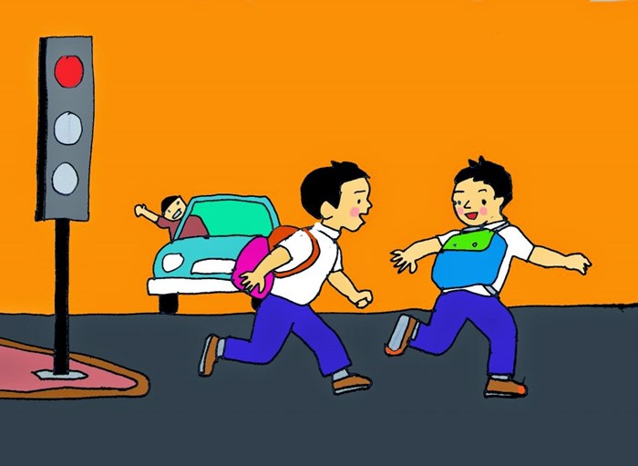
( Hình ảnh bé đùa nghịch trên đường )

Slide 6


Hoạt động 2: Hát và vận động vỗ tay theo tiết tấu chậm bài “ Em đi qua ngã tư đường phố “
“ Nhạc sĩ: Hoàng văn yến ”

Slide 7

Nghe hát : Bài “ Anh phi công ơi ”
Nhạc sĩ “ Xuân giao

Slide 8

Hoạt động 3: Trò chơi âm nhạc
“ Nhảy theo điệu nhạc ”
*Cách chơi: Cô cho cả lớp đi thành vòng tròn và nhảy theo nhạc các bé sẽ tạo những điệu nhảy tùy thích và độc đáo nhất khi nhạc dừng lại mọi người cũng phải dừng, đồng thời giữ nguyên tư thế như lúc đang nhảy đến khi nhạc nổi lên lại nhảy tiếp, và cứ thế trò chơi tiếp tục, nếu nhạc dừng mà ai vẫn còn nhảy thì bị thua và sẽ phạt nhảy lò cò.

Slide 9


Slide 10

Kết thúc hoạt động:
Cô cùng trẻ hát và vận động bài hát
“ Đường em đi “

